Slide 1
¿BIOCLIMA EN NUESTRO COLEGIO?
Proyecto Profundiza
C.E.I.P Ntra. Sra. de Araceli
Curso 2017/18

Slide 2
Motivar al alumno para que a partir de un trabajo interdisciplinar extraiga conclusiones sobre la gestión energética en el colegio así como su relación con la salud.
FINALIDAD DEL PROYECTO
OBJETIVOS DEL PROYECTO
Promover la investigación y la experimentación directa para disponer de argumentos a la hora de gestionar la energía en la vida diaria.
Experimentar la relación entre la salud y la cualidad del ambiente en las aulas de nuestro colegio.
Reconocer los elementos de la arquitectura bioclimática y apreciar la eficiencia de los mismos.
Establecer las necesidades del centro para la mejora bioclimática de los que trabajan en él.

Slide 3
EMPEZAMOS EL PROYECTO
La maestra explica a nuestros padres en qué consistirá el proyecto y nos ponemos de acuerdo en las fechas en que lo desarrollaremos.
Nos explica a nosotros el objetivo del proyecto y en líneas generales CONCRETAMOS las actividades que vamos a hacer y cómo vamos a trabajar: reconociendo problemas, haciendo hipótesis, midiendo variables, analizando si están relacionadas, valorando los resultados…y también intercalando experimentos relacionados con las variables que estudiamos.

Slide 4
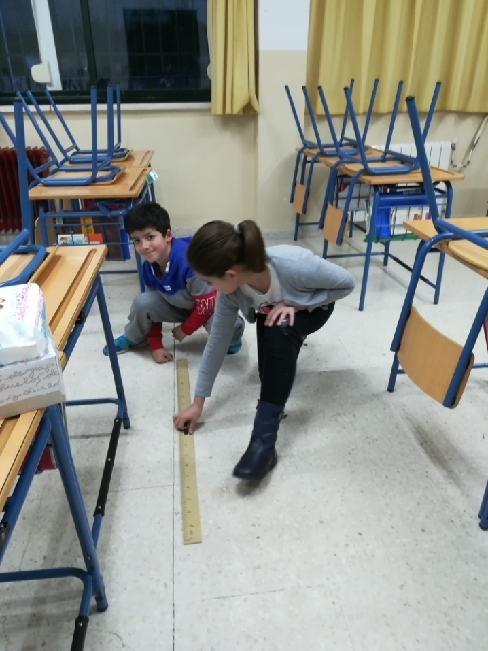
ACTIVIDADES
Cuáles son las medidas de nuestras aulas.
Planos y cintas métricas
Queremos emplear adecuadamente instrumentos de medida de las magnitudes que se van a valorar en el estudio, tanto en el interior de las aulas como en los espacios externos del centro. Plano en mano, cintas métricas y reglas.

Slide 5
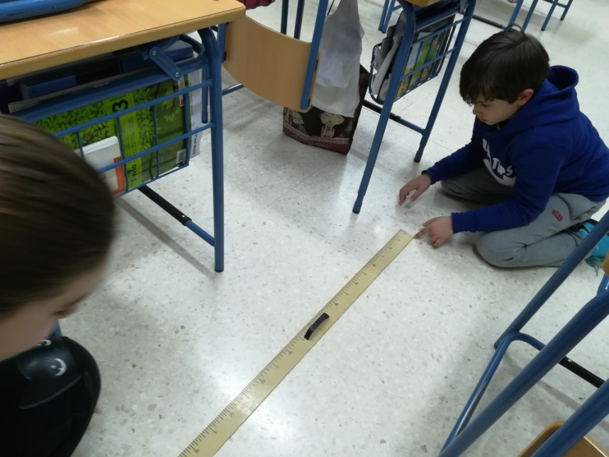
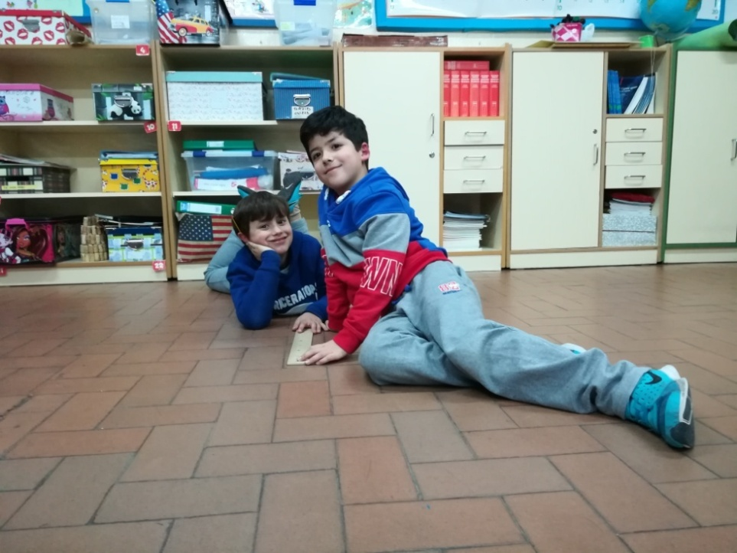
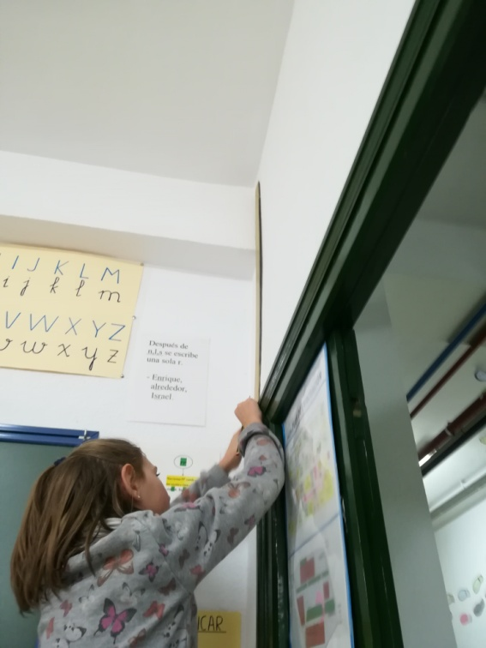

Slide 6
Aprendemos a calcular los volúmenes de aire en nuestras
aulas. Tras el trabajo, concluimos:
Las clases son de dimensiones muy parecidas (entre 151 y 168 metros cúbicos) por lo que no será un factor a tener en cuenta aunque dos de las clases más
grandes son además las más alejadas de la caldera de la calefacción.

Slide 7
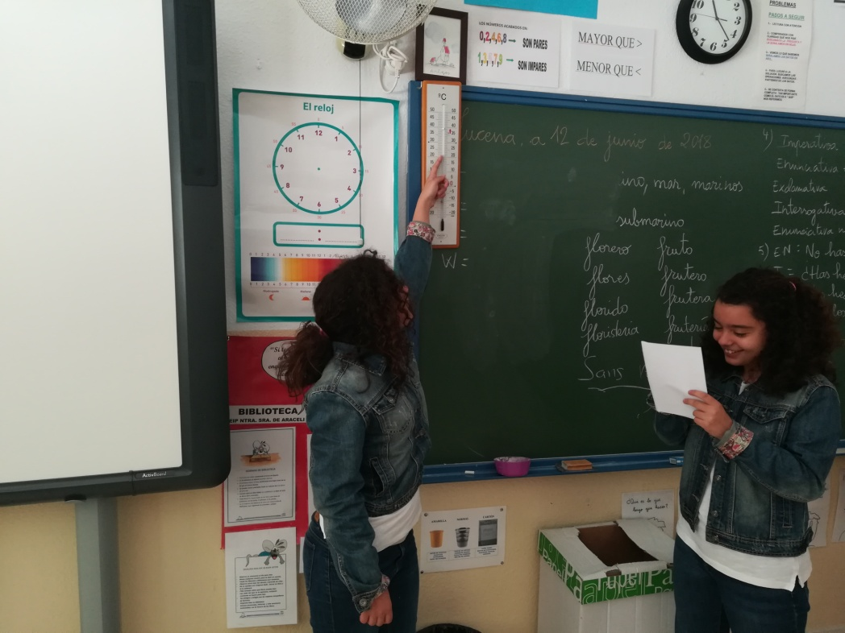
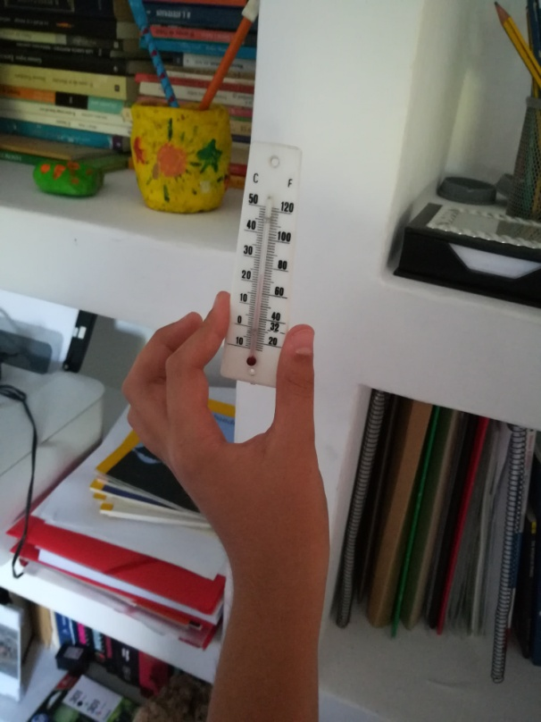
ACTIVIDADES
Cuál es la temperatura de nuestras aulas,
pasillos y zonas comunes. El termómetro.

Slide 8
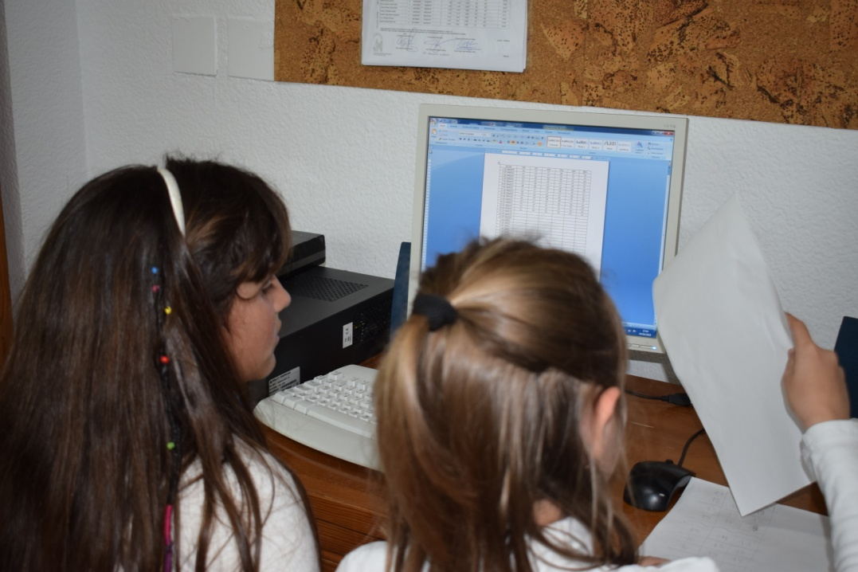
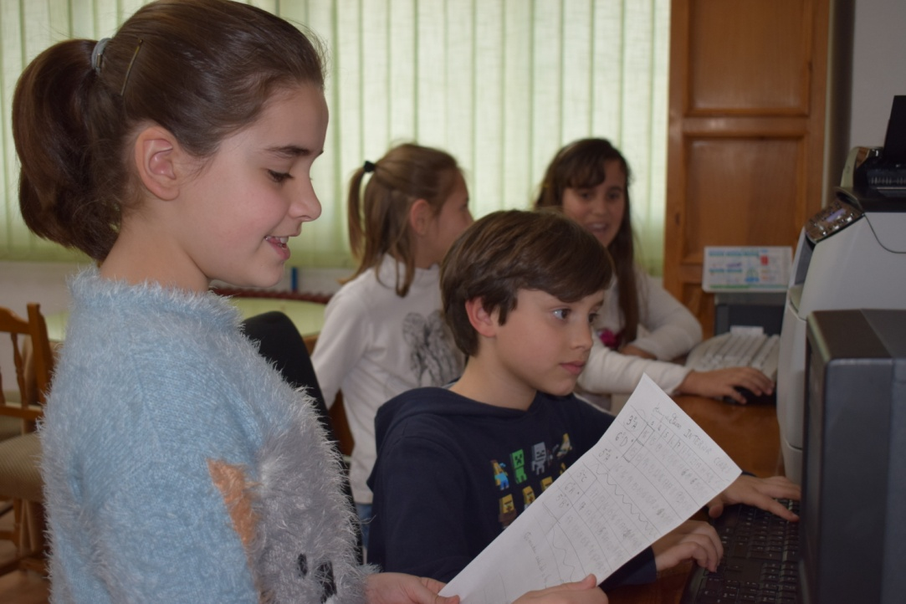
Elaboramos tablas para la recogida de datos.

Slide 9
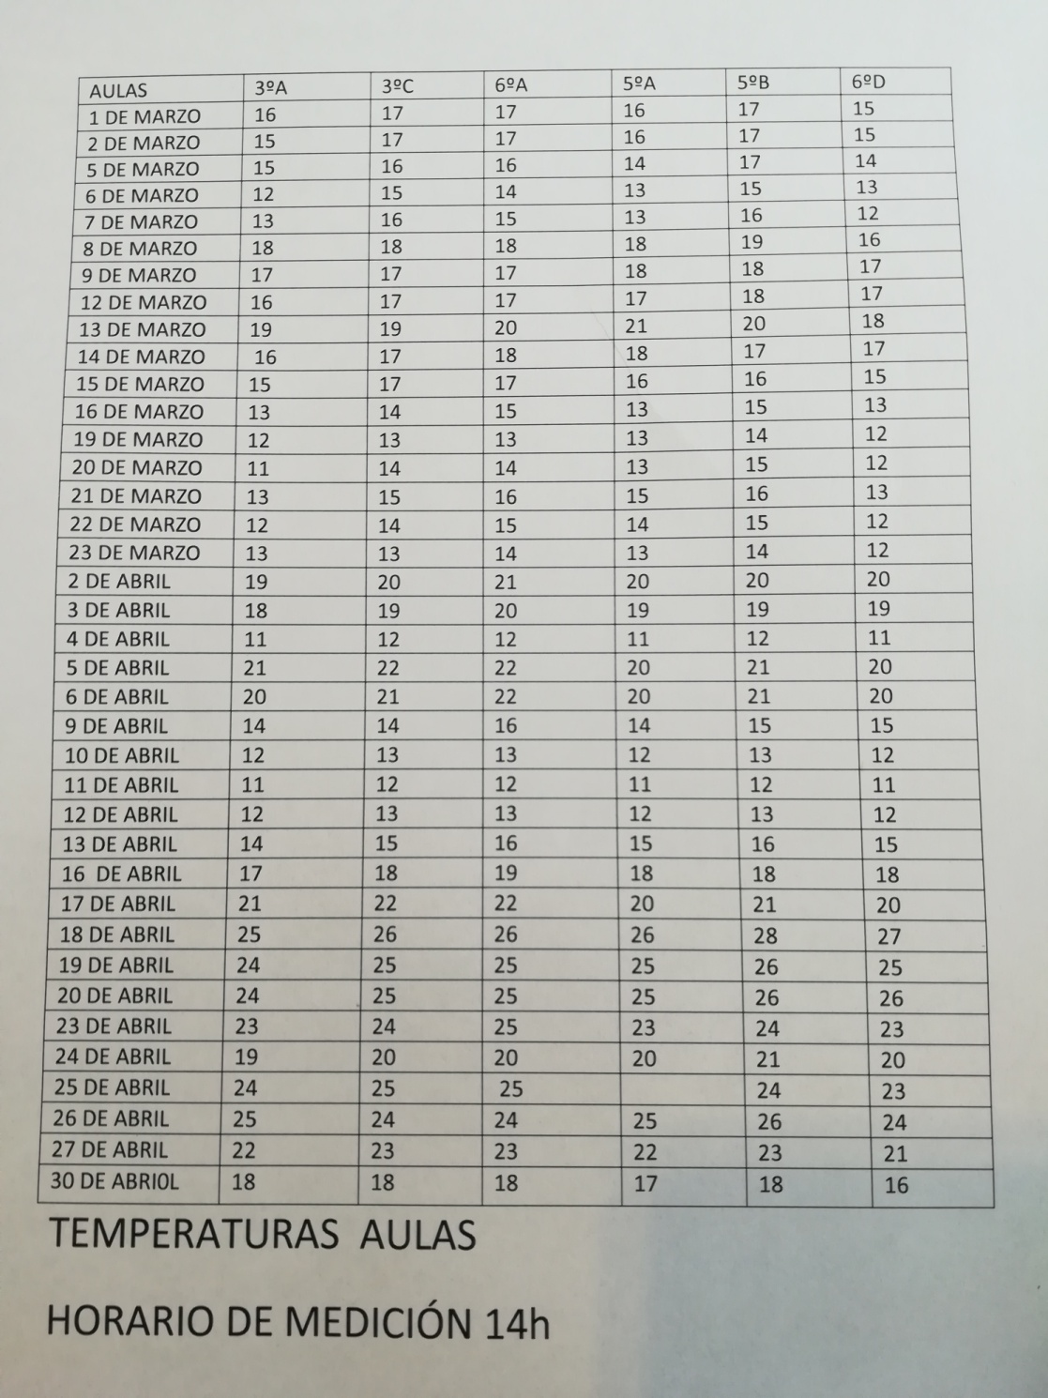
Tabla con las mediciones de
temperatura de las aulas
seleccionadas.

Slide 10
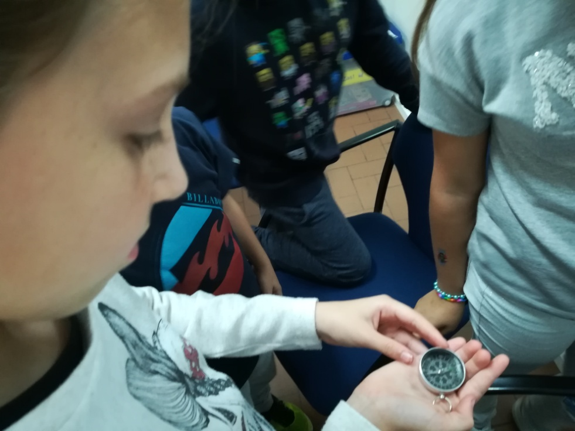
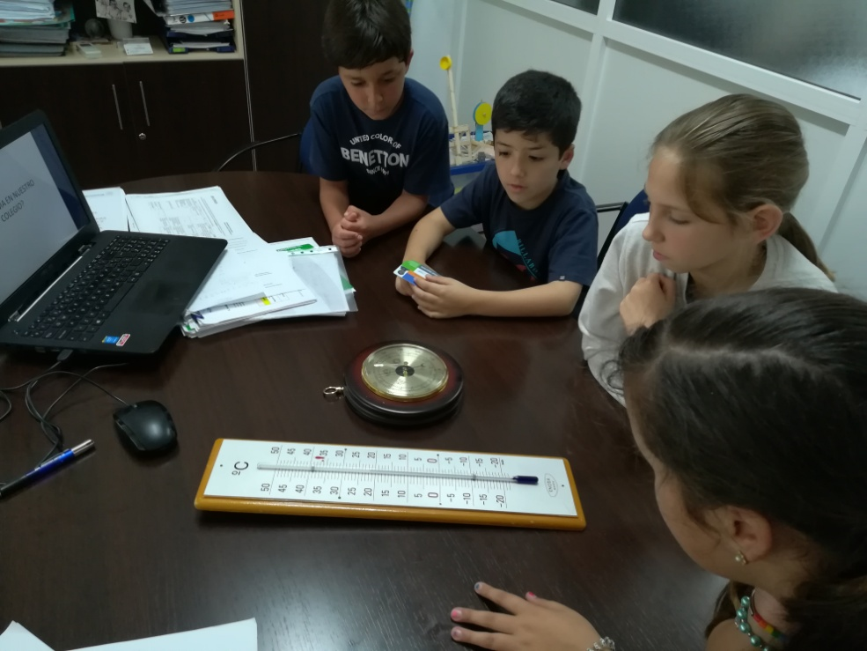
ACTIVIDADES
Cómo varía la temperatura y la humedad en nuestro centro.
Ubicación de las aulas y relación con la calidad
térmica de las mismas. Uso de la brújula.

Slide 11
Las clases en planta alta tienen más temperatura que en la planta baja.
Las clases orientadas al sur son más calurosas que las orientadas al norte.
Las diferencias de temperatura son pequeñas, de uno a cuatro grados.

Slide 12
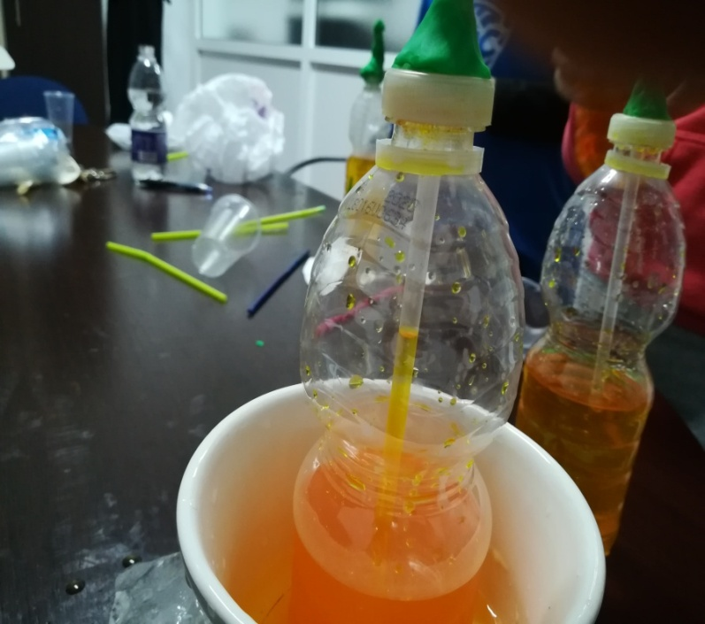
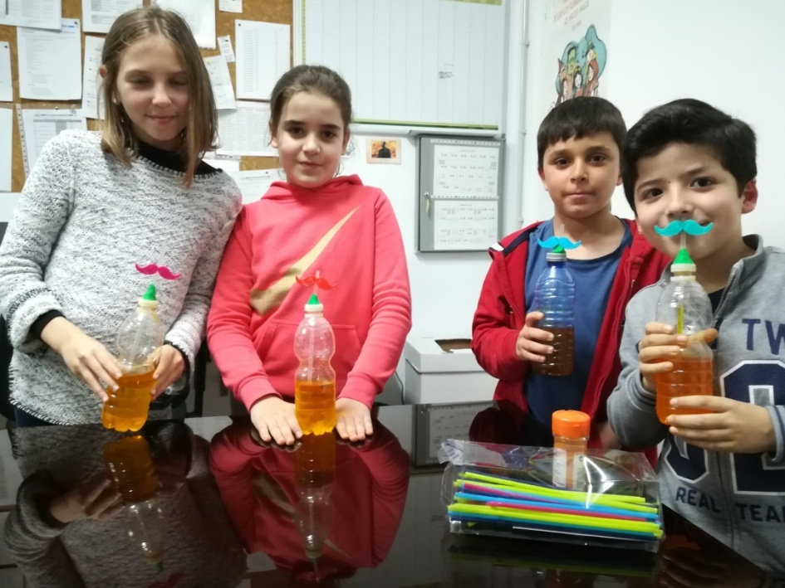
Aprendemos cómo funcionan los termómetros. Construimos un termómetro.
ACTIVIDADES
Con unas tijeras hacemos un agujero al tapón de la botella (ayudaremos a los niños/as). Después llenaremos la mitad de la botella con agua, añadimos unas gotas de colorante, mezclamos y agitamos la botella. Por último colocamos la pajita, sin que toque el fondo de la botella, y sellamos la botella con plastilina. ¡Ya tenemos nuestro termómetro.

Slide 13
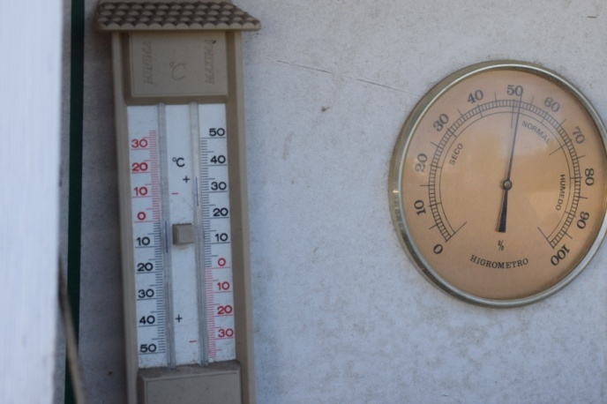
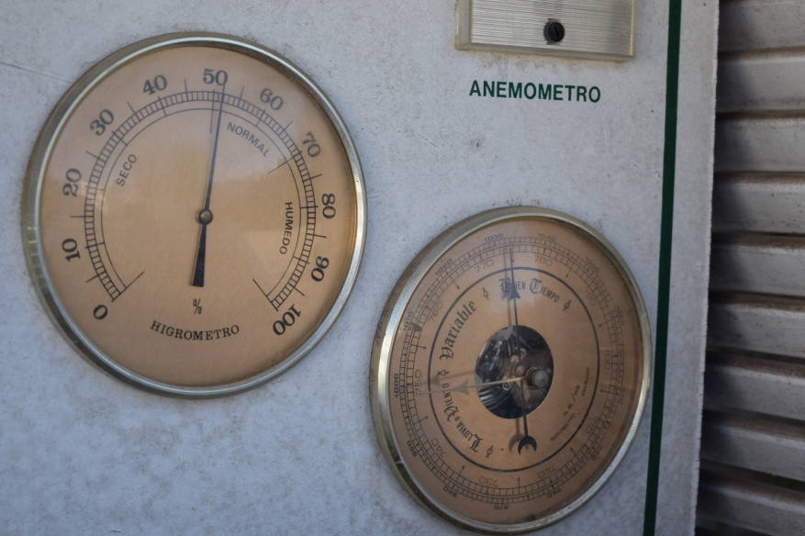
Estudio comparativo de magnitudes en el interior y exterior del colegio. Uso de la estación meteorológica.

Slide 14
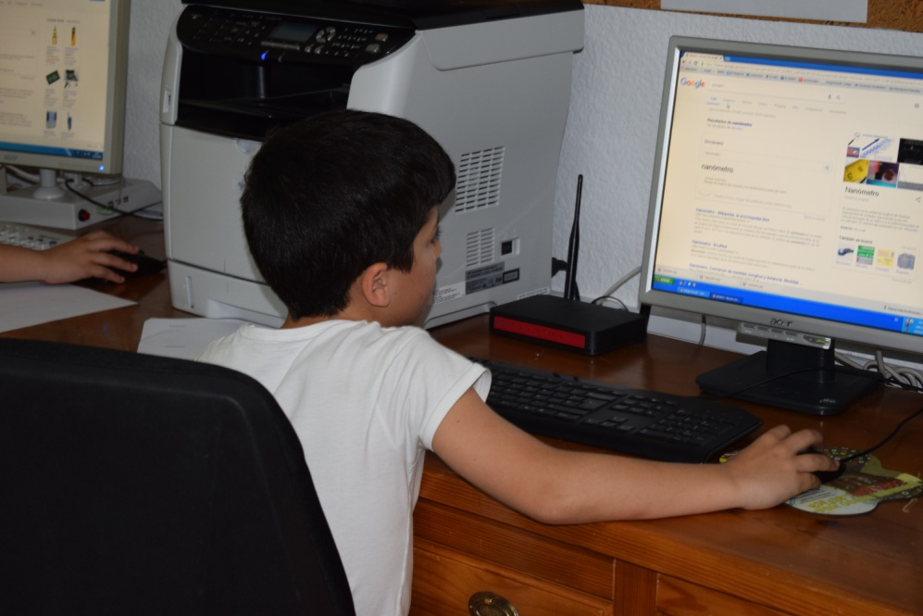
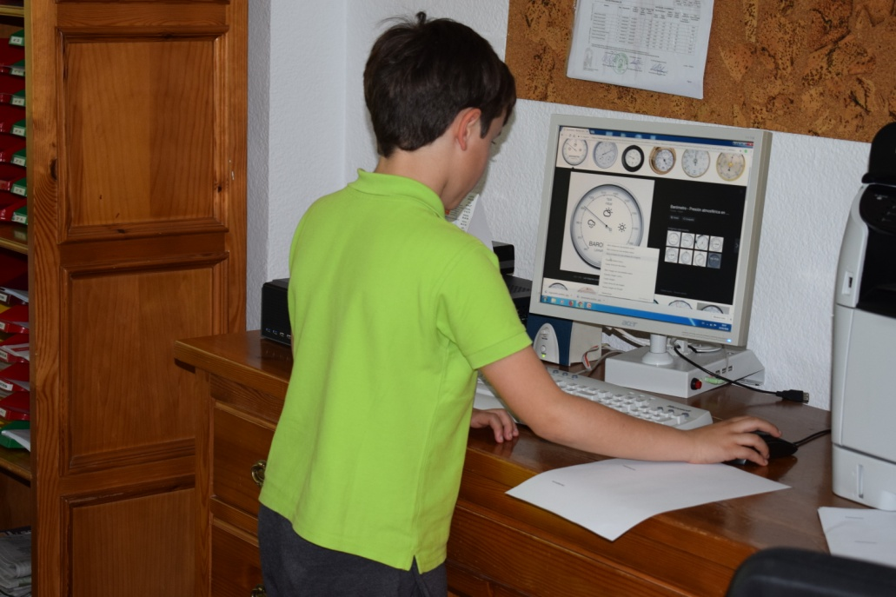
TRABAJO DE INVESTIGACIÓN por equipos
Qué son, para qué sirven, cómo funcionan….
El pluviómetro, el anemómetro, el termómetro de máximas y
mínimas, el barómetro, higrómetro.

Slide 15
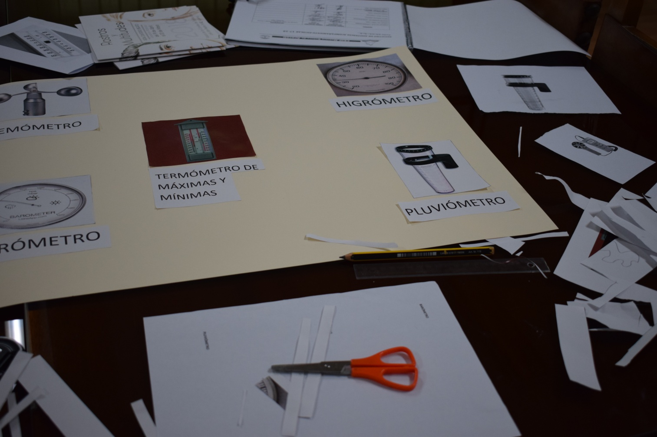
Realizando trabajo de investigación sobre los elementos de una estación meteorológica.

Slide 16
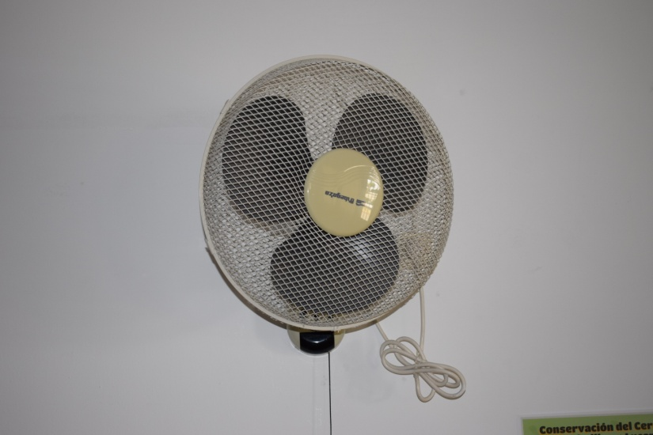
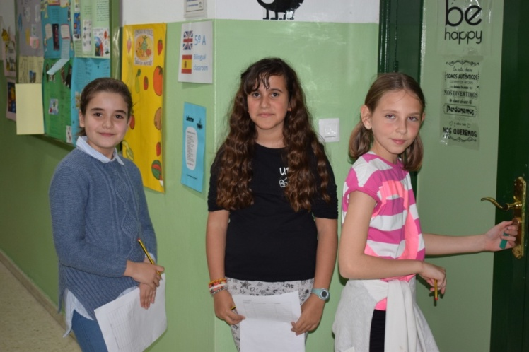
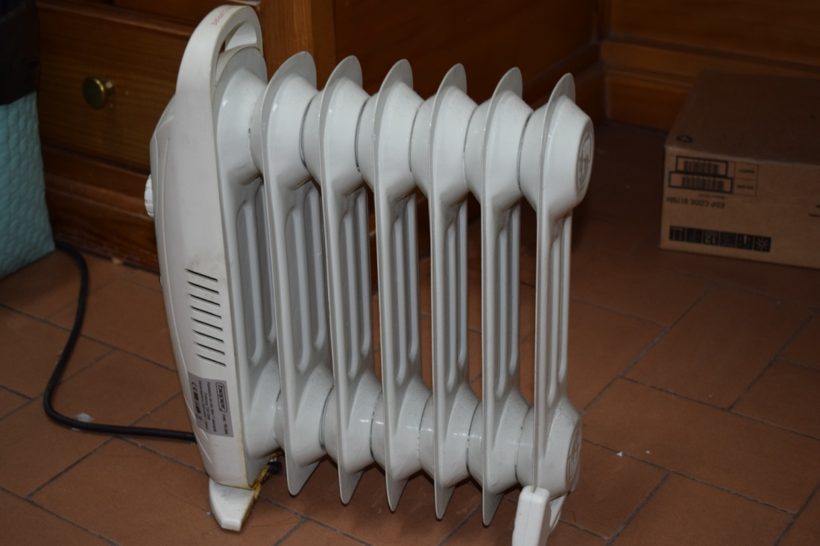
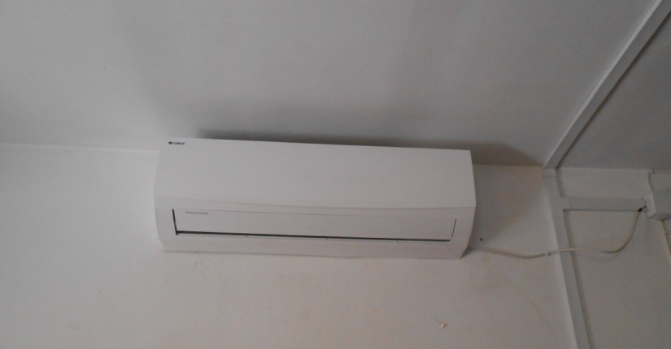
Hacemos estudio de elementos de calor y frío que tenemos en el colegio. Clase a clase hacemos el recuento.
ACTIVIDADES

Slide 17
Resumen de estudio de aparatos eléctricos para calor y frío en el colegio.
Radiadores de gasoil: 82
Radiadores eléctricos: 14
Ventiladores: 61
Aparatos de aire acondicionado :12
En el colegio se podría ahorrar en los radiadores eléctricos que no serían
necesarios si la calefacción funcionase bien o las ventanas cerraran
correctamente ya que se pierde calor. Los aparatos de aire acondicionado
están en las clases más calurosas y por tanto bien ubicados.

Slide 18
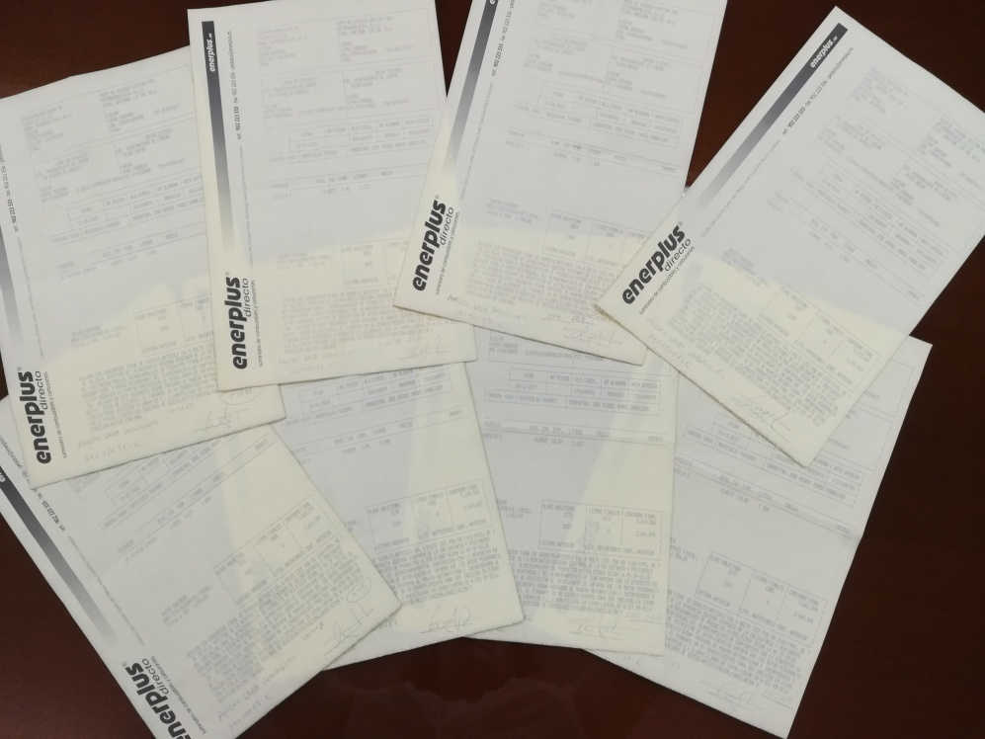
ESTUDIAMOS EL GASTO EN GASOIL DE NUESTRO COLEGIO.
ANALIZAMOS Las FACTURAS. HACIENDO EL CÁLCULO Y EXTRAYENDO CONCLUSIONES.
Este curso hemos gastado desde octubre a mayo, 12.012 litros de gasoil en las calderas de la calefacción. El coste es de 15.100 euros aproximadamente.

Slide 19
HACEMOS EXPERIMENTOS: EL COMPORTAMIENTO DEL AIRE CALIENTE EN LOS EDIFICIOS Y OTROS EXPERIMENTOS CON EL AIRE.
ACTIVIDADES

Slide 20
Preparamos las preguntas para la entrevista que haremos al responsable energético del Ayuntamiento de Lucena

Slide 21
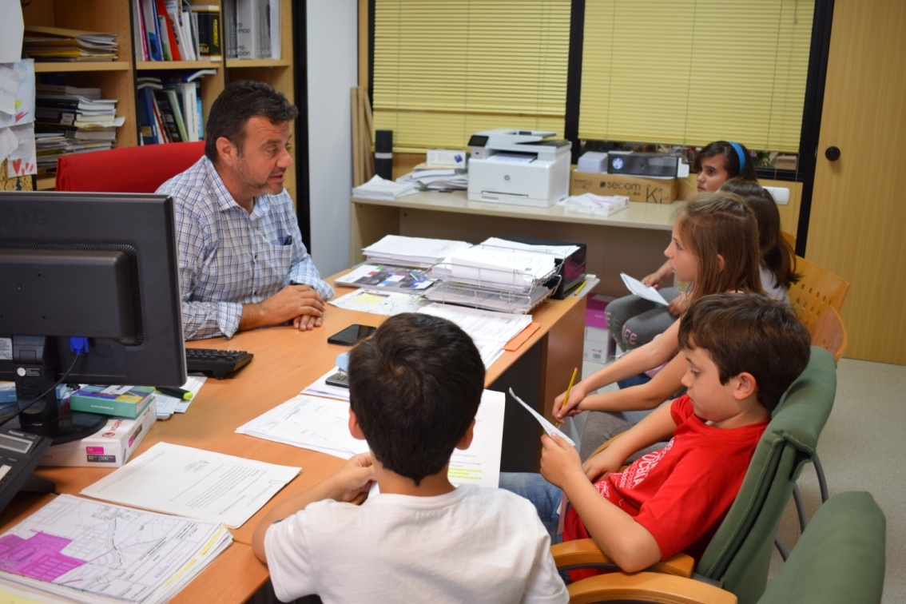
VAMOS AL AYUNTAMIENTO DE LUCENA Y ENTREVISTAMOS A FRANCISCO SANTAELLA, RESPONSABLE DE ENERGÍA.
ACTIVIDADES

Slide 22
RESUMEN DE LA ENTREVISTA
Se llama Francisco Santaella García, tiene 44 años y vive en Jauja aunque trabaja en el Ayuntamiento de Lucena. Es el jefe de los servicios de mantenimiento del Ayuntamiento de Lucena y también responsable del gasto energético en la ciudad. Nos puso un ejemplo: se encarga del control de semáforos, energía en colegios y edificios municipales, etc.
Entró en el Ayuntamiento a hacer unas prácticas y presentó un proyecto sobre ahorro energético y después lo contrataron.
Trabaja de 8 a 15 horas pero las tardes y fines de semana tiene que estar localizado. Siempre lleva el móvil, 24 horas.
Es responsable de más de sesenta personas .
En un colegio como el nuestro se gastan unos 15000 euros al año en gasoil y en una ciudad como Lucena se gasta más de un 1.100.000 euros en electricidad.
Nos dijo que se van a cambiar las calderas del colegio por otras de gas natural porque están en malas condiciones . Les preguntamos por qué no las cambiaban por unas de pellet pero dijo que necesitaban más espacio de almacenaje y eran menos eficientes.
Se van a cambiar en colegios y otros edificios las bombillas por unas de tecnología led que gastan menos.
Le interesan los temas relacionados con el ahorro energética y nos dijo que además de las medidas que ya se toman para ahorrar energía, la más importante es la CONCIENCIA ENERGÉTICA que puede suponer un 40% de ahorro.

Slide 23
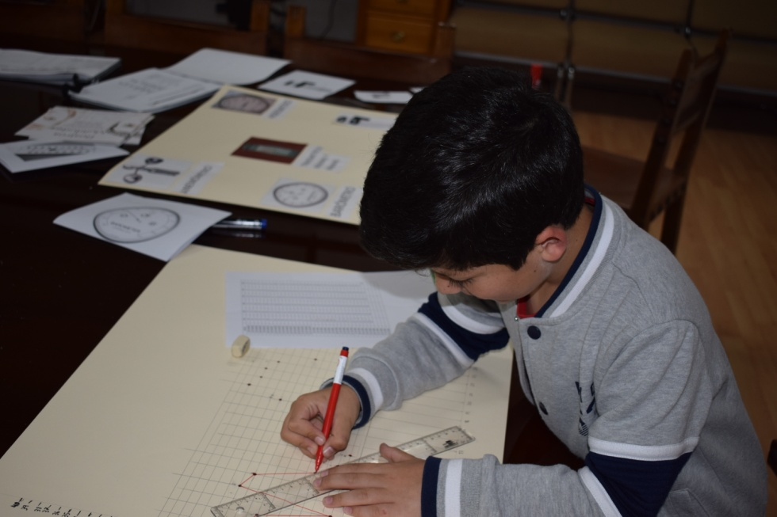
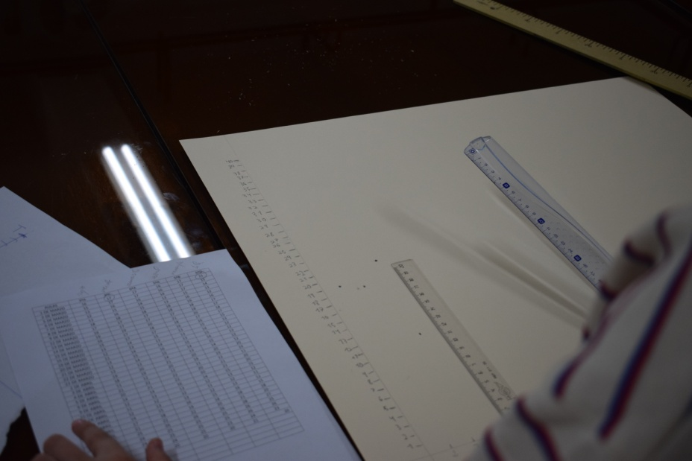
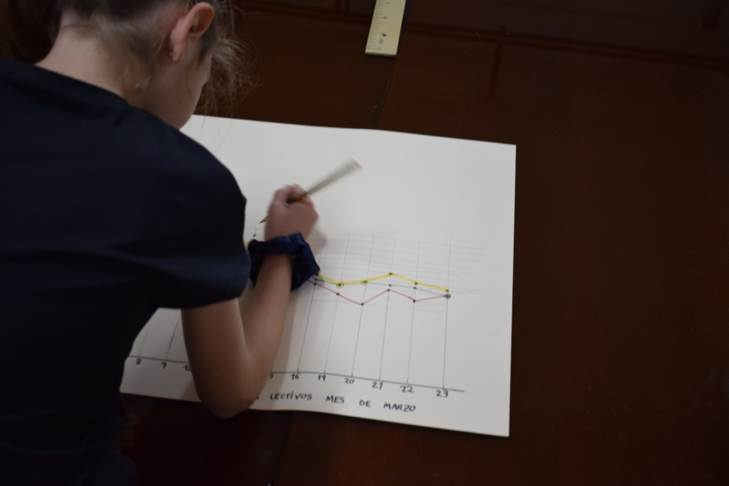
Realizamos los gráficos comparativos sobre la temperatura en las aulas.
ACTIVIDADES

Slide 24
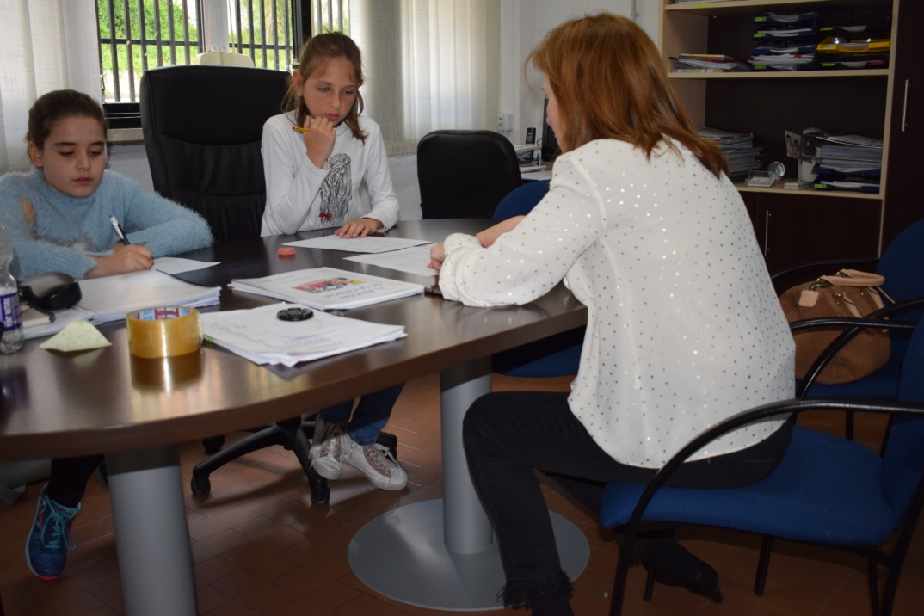
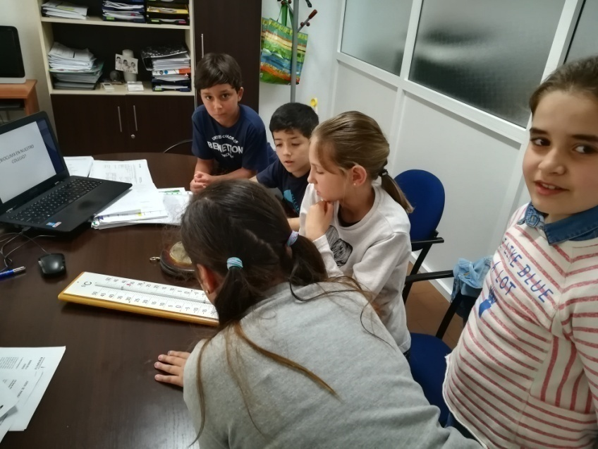
Momentos para repasar nuestro trabajo y hacer nuevos planteamientos

Slide 25
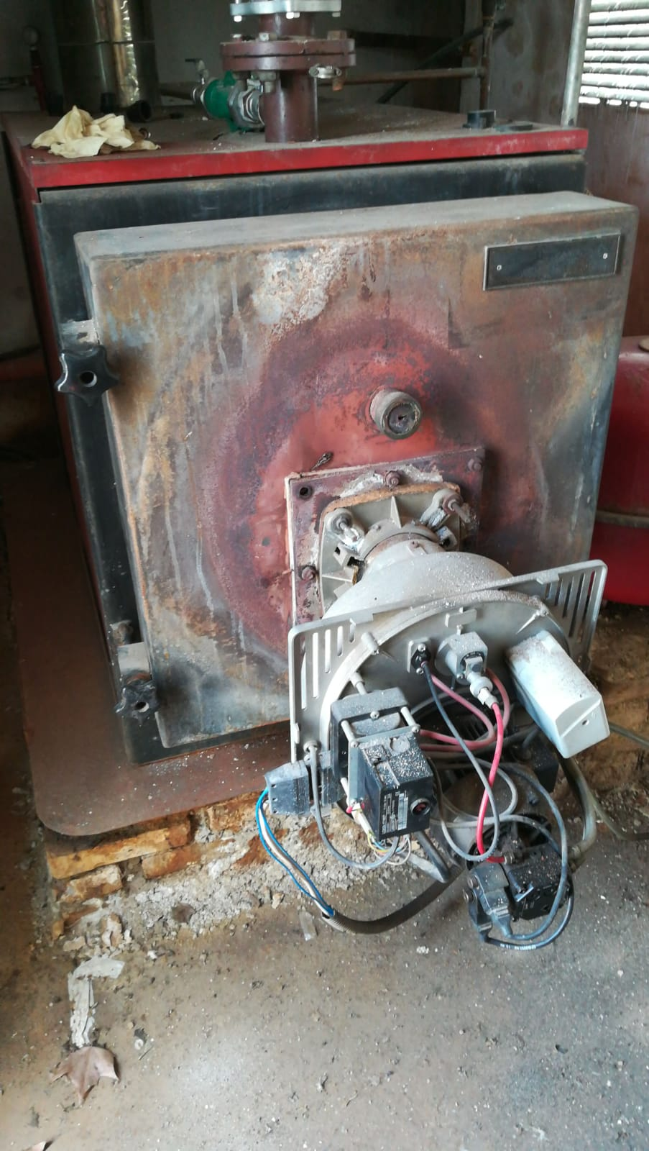
Visitamos las calderas de la calefacción de LOS DOS EDIFICIOS DE nuestro colegio. Menos mal que las van a cambiar!!!

Slide 26
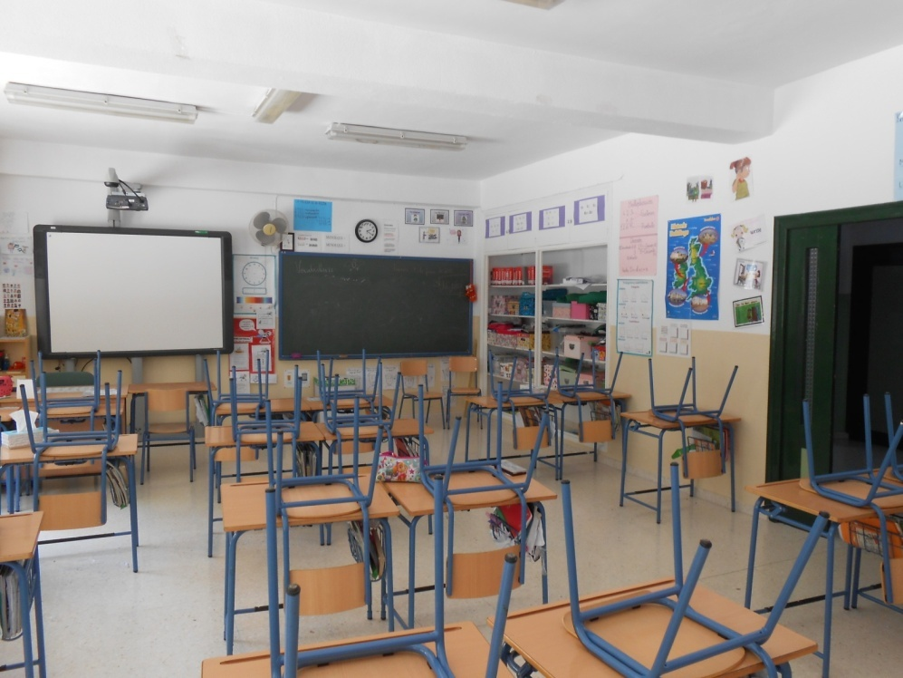
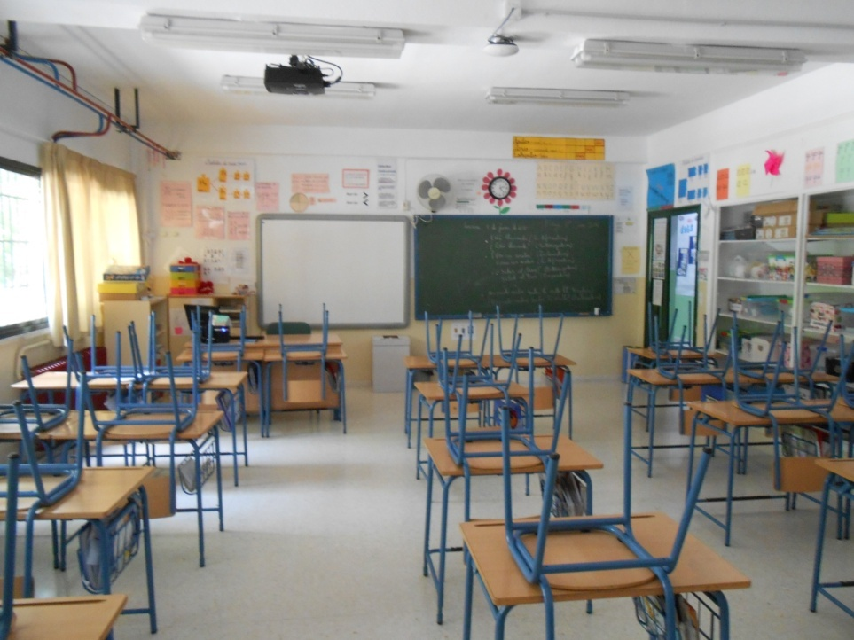
Valoramos la luminosidad de las aulas sobre las que se realiza el estudio.
También cómo repercute en la necesidad de utilizar luz eléctrica.

Slide 27
Las clases orientadas al norte son mucho más oscuras que las
que están orientadas al sur, que salvo en días muy nublados, no
necesitan encender la luz eléctrica. Además las orientadas al norte
tienen arboleda cerca y necesitan cada día la luz eléctrica durante
toda la mañana.
Son aún más luminosas las orientadas al norte en la primera planta.

Slide 28
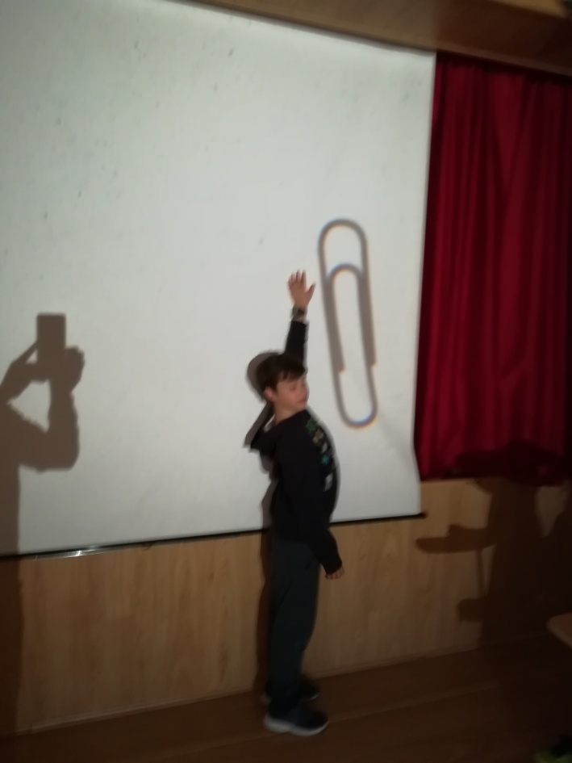
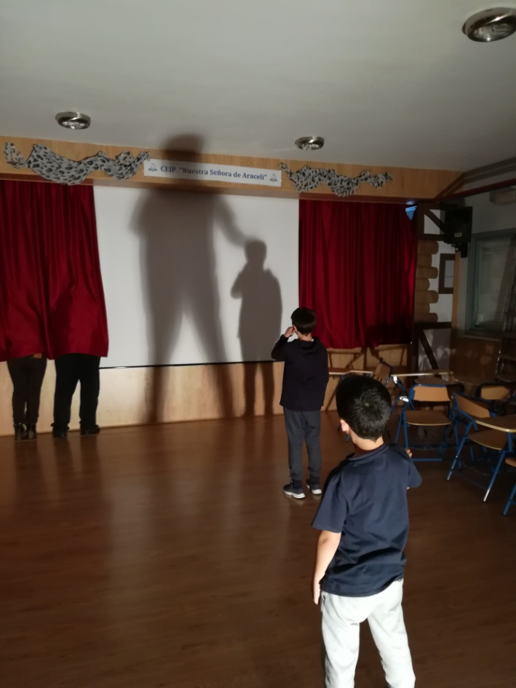
Experimentamos con las luces, las sombras y estudiamos el comportamiento de la luz solar
ACTIVIDADES

Slide 29
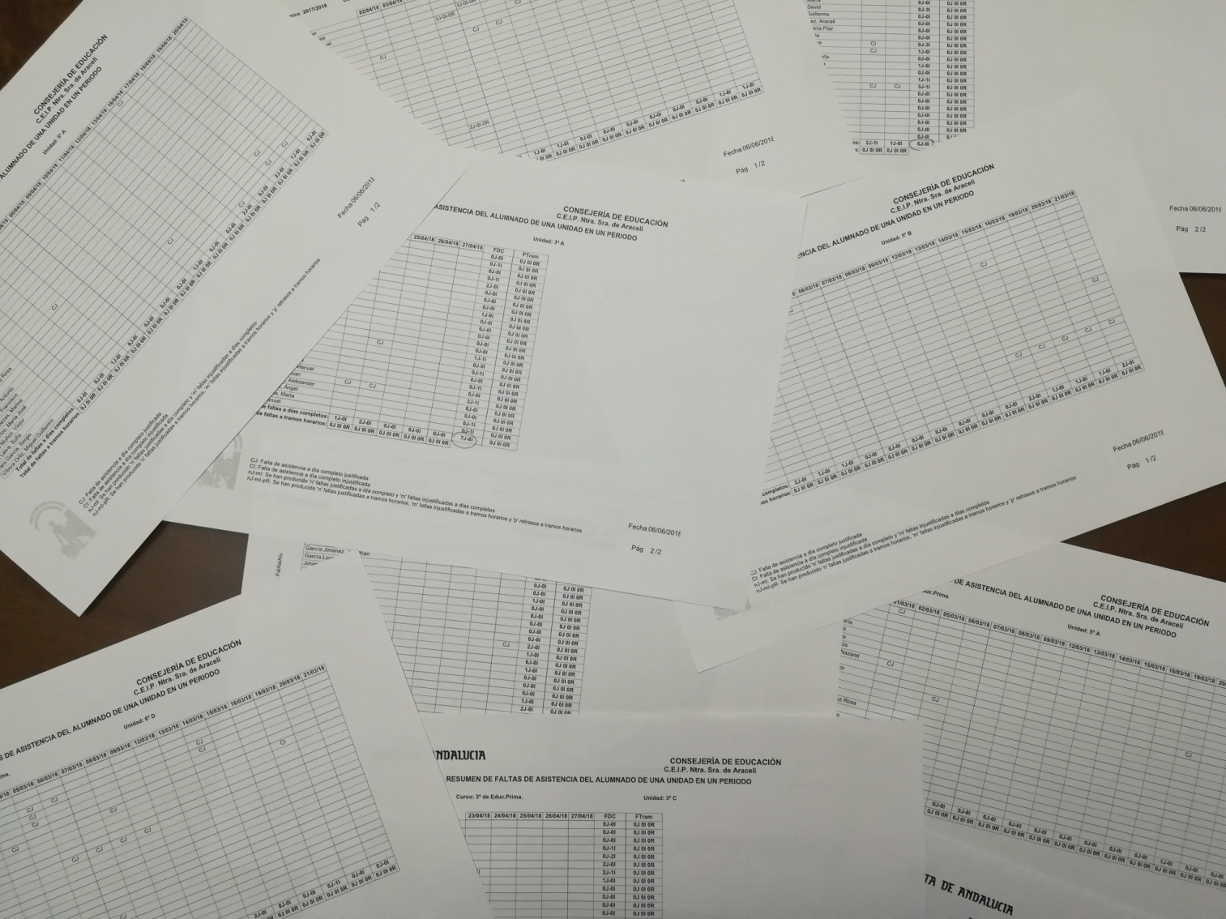
Valoramos las faltas de asistencia de alumnos-as en las clases estudiadas durante los meses de marzo y abril.

Slide 30
Hemos hecho el recuento de las faltas de asistencia por enfermedad de los niños y niñas de las clases estudiadas. Analizando todas las variables: temperatura, orientación, amplitud, iluminación,… hemos visto que lo que más influye es la temperatura.
Hemos encontrado que hay relación: los alumnos y alumnas que están en aulas de la primera planta han tenido muchas menos faltas de asistencia (una quinta parte menos), que los niños y niñas que están en clases de la planta baja, que son más frías. Por tanto, CREEMOS QUE la temperatura del ambiente influye en la salud de los alumnos y alumnas.

Slide 31
Conclusiones sobre energía en el colegio
Es necesario cambiar las calderas de gasoil que son muy antiguas y arreglar los cierres de las ventanas para aprovechar el calor que ahora se pierde. Se reducirá el gasto.
Es necesario cambiar las bombillas por luces led que gastan menos electricidad pero no son necesarias las estufas eléctricas en las clases ya que se dispone de calefacción. Es doble gasto.
Es fundamental la CONCIENCIA ENERGÉTICA, es decir, que haya personas responsables en el colegio de controlar la energía y para eso están los encargados de luces y ventanas de cada clase que deben tomarse muy en serio su trabajo.
En las clases donde hay aire acondicionado se debe vigilar su uso y sólo utilizarlo cuando es necesario.

Slide 32
Trabajamos en el decálogo medioambiental para ahorro energético
Entre todos y todas elaboramos un DECÁLOGO DE AHORRO ENERGÉTICO para hacerlo llegar a todas las clases del colegio y también a otros colegios de Lucena.
ES EL SIGUIENTE:

